Slide 1
Aplikovaná kineziologie
Seminář- Podzim 2024

Slide 2
Organizační informace
Vyučující: Mgr. Pavlína Bazalová
Ukončení předmětu:
  Semináře:
    prezentace na zvolené téma
    Povinná docházka (max 1 absence)
  Celkové ukončení: ústní zkouška
    (otázky z obecné a speciální kineziologie, kineziologického rozboru)
    Příprava
    Hodnocení A-F

Slide 3
Prezentace – výstup v semináři
Rozbor sportovního výkonu / pohybové aktivity z pohledu kineziologie
Skupinová práce – 2-3 lidé ve skupině
Délka výstupu: cca 15-20 minut
Struktura:
  Základní charakteristika sportu
  Video rozbor
  Možnosti diagnostiky z pohledu kineziologie – doplnění kineziorozboru
  Návrh další práce s klientem

Slide 4
Ukázka – silový trojboj
Sport: silový trojboj (powerlifting)
Základní charakteristika:
  Maximální síla
  3 disciplíny: dřep, tlak, mrtvý tah (klasická x sumo technika)
  Závody: 3 pokusy / povely rozhodčích
  Možnosti: RAW(bez superdresu), EQUIP (superdresy)
  Další pomůcky: bandáže – kolena, zápěstí, opasek

Slide 5
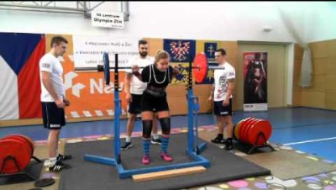
Ukázka – silový trojboj

Slide 6
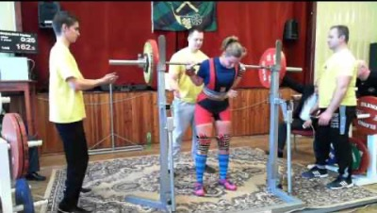
Ukázka – silový trojboj

Slide 7
Video rozbor – dřep
Popis:
Kontrola pohybu
Nádech -> elevace ramenních pletenců
Přenos váhy na paty
Posun (shift) pánve
Asymetrické zatížení dolních končetin
Mediální kolaps kolenních kloubů

Slide 8
Specifika kineziologického rozboru (možnosti v diagnostice)
Anamnéza – doplnění informací k tréninku, k nynějším obtížím ev. bolesti
Testování HSSp a dechový stereotyp v zátěži
Rozsahy pohybu – hlezenní kloub, kyčelní kloub
Testování stability dolní končetiny
  SEBT
  dřep, dřep + zátěž („zlomová“ váha)
  Stoj na 1 DK, dřep na 1 DK

Slide 9
Návrh další práce
Úprava dechového stereotypu v průběhu set-upu
Stabilizace pánve a KYK
Práce na symetrickém zatížení dolních končetin
Nastavení a zatížení chodidel
Dle dostupných informací – úprava tréninku (objem a intenzita zátěže)

Slide 10
Úkol -> nejpozději do příštího semináře
Zapsat se k příslušnému termínu
Jméno a příjmení všech ze trojice
Téma (sport, pohybová aktivita) -> zkontrolovat si, aby se témata neopakovala
Pokud jsem se napsal/a k danému termínu, je nutné na něj přijít – nemohou odprezentovat ostatní!
Musí být viditelná práce všech členů – všichni se budou podílet na prezentování!

Slide 11
Děkuji za pozornost!

